Slide 1
INFORME TRANSPORTE AÉREO ENERO 2016

Slide 2
Transporte Aéreo - Enero 2016
Comportamiento principales indicadores
Indicador | ENERO |  |  | ENERO-
 | 2016 | 2015 | Var. | 2016 | 2015 | Var.
 |  |  | % |  |  | %
Pasajeros / Origen-Destino | 3.085.615 | 2.892.471 | 6,68% | 3.085.615 | 2.892.471 | 6,68%
Domésticos | 2.019.989 | 1.886.612 | 7,07% | 2.019.989 | 1.886.612 | 7,07%
Internacionales | 1.065.626 | 1.005.859 | 5,94% | 1.065.626 | 1.005.859 | 5,94%
Carga (ton) / Origen - Destino | 62.197 | 58.486 | 6,35% | 62.197 | 58.486 | 6,35%
Doméstica | 13.278 | 12.316 | 7,81% | 13.278 | 12.316 | 7,81%
Internacional | 48.919 | 46.170 | 5,95% | 48.919 | 46.170 | 5,95%
Operaciones aéreas | 100.332 | 110.756 | -9,41% | 100.332 | 110.756 | -9,41%
Domésticos | 86.901 | 97.621 | -10,98% | 86.901 | 97.621 | -10,98%
Internacionales | 13.431 | 13.135 | 2,25% | 13.431 | 13.135 | 2,25%

Slide 3
INFORMACIÓN PASAJEROS Y CARGA
2016
ORIGEN-DESTINO

Slide 4
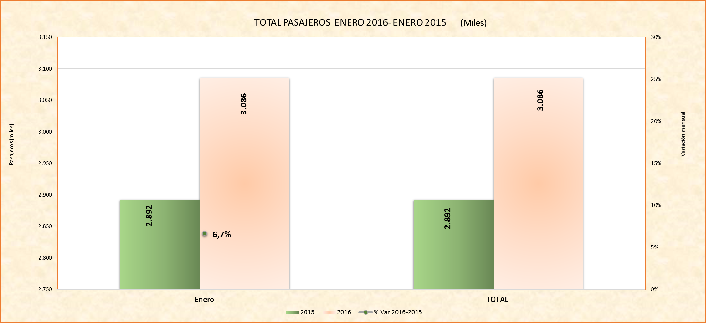
PASAJEROS ORIGEN-DESTINO

Slide 5
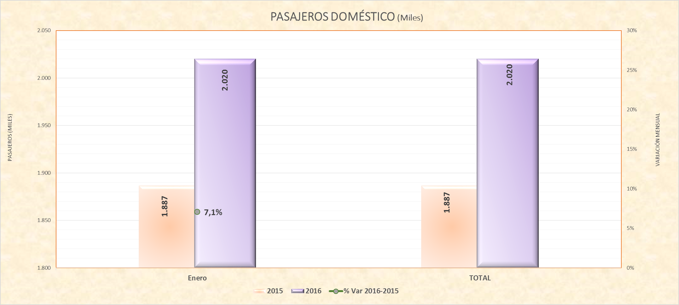
PASAJEROS ORIGEN-DESTINO

Slide 6
PASAJEROS ORIGEN-DESTINO

Slide 7
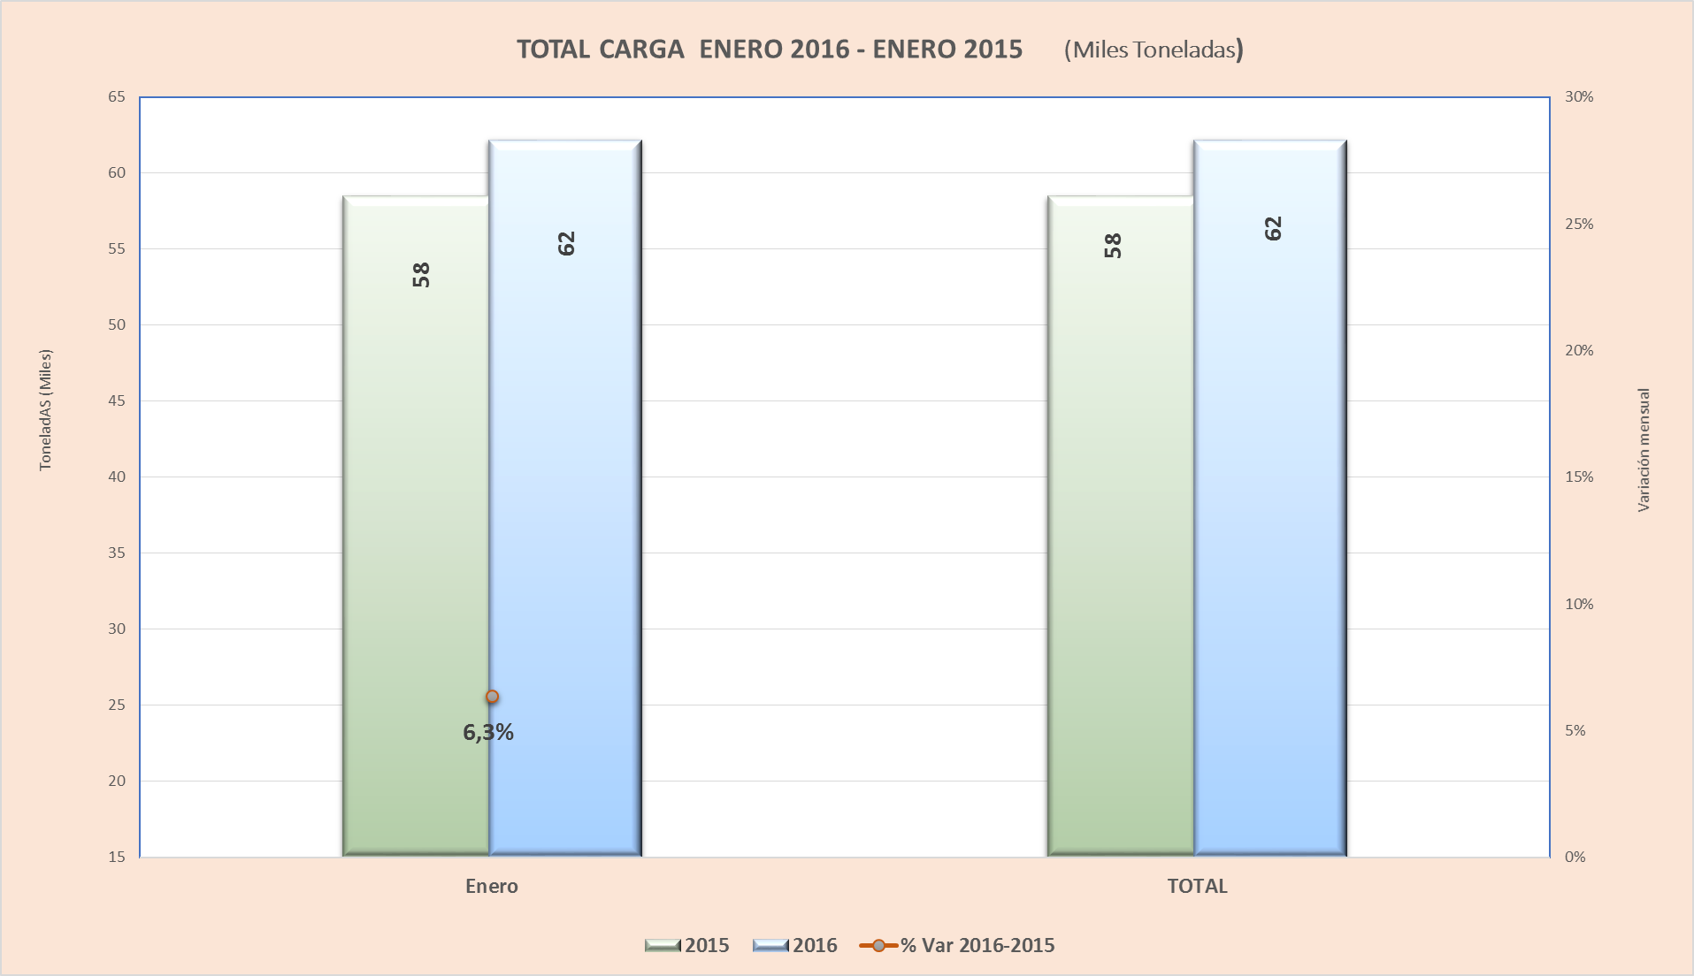
CARGA Y CORREO / ORIGEN - DESTINO

Slide 8
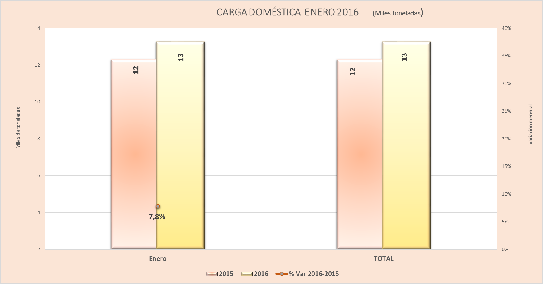
CARGA Y CORREO / ORIGEN - DESTINO

Slide 9
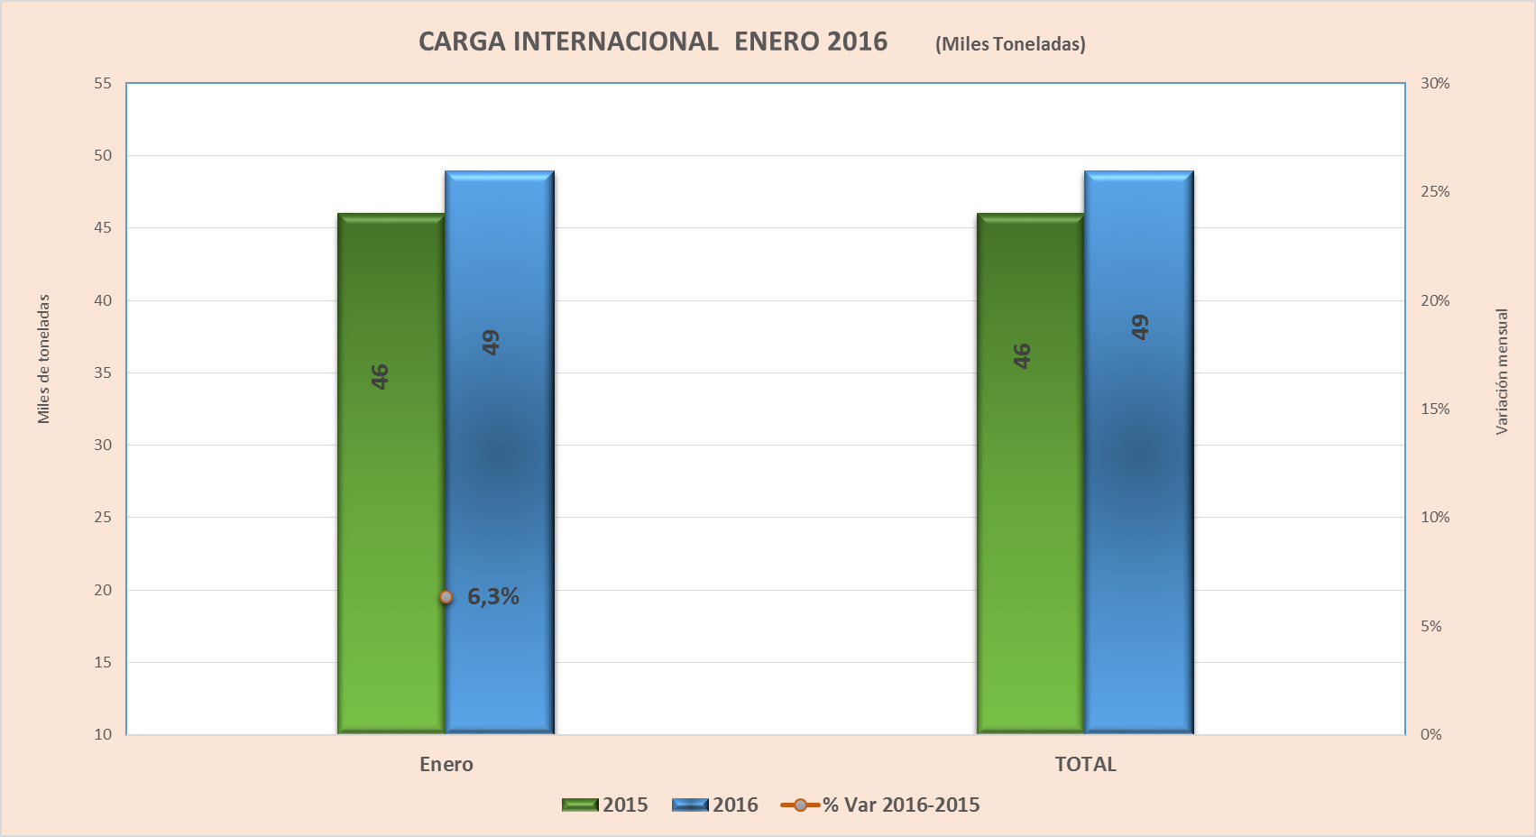
CARGA Y CORREO / ORIGEN - DESTINO

Slide 10
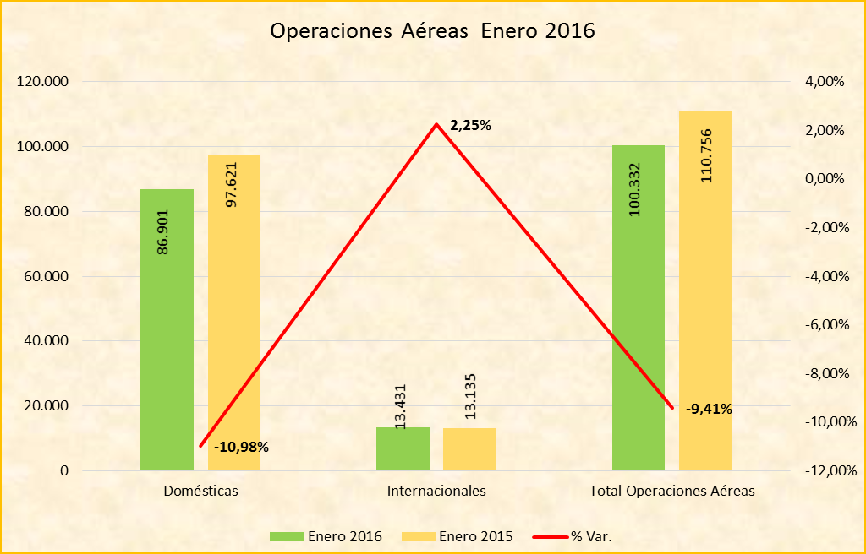
OPERACIONES AÉREAS

